Slide 1
과목_학년학기_단원 | suhi_p_0401_04
차시명 | 05 평면도형을 뒤집고 돌려 볼까요
파일명 | suhi_p_0401_04_0005
검토 | 담당
수학팀 | 김윤희
문서 HISTORY
번호 | 버전 | 문서 작성일 | 내용 비고 | 작성자 (내선번호) | 검토자
1 | V 1.0 | 2021.02.08 | 문서 발생 | 김예인
2 | V 1.0 | 2022.02.17 | 1차 검수 |  | 김윤희
3 | V 2.0 | 2022.02.17 | 수정 |  | 오승태
4 | V 2.0 | 2022.02.18 | 2차 검수 |  | 김예림
5 | V 3.0 | 2022.02.18 | 문서 수정 | 김윤희
6
7
8
9
10
11

Slide 2
학습 단계 | 파일명 | 페이지 정보 | 프레임 수 | 자료 형태 (동영상, 애니메이션, 노래)
 | suhi_p_0401_04_0005.html | 수학 익힘 64~65쪽 | 1 | Html5
총 프레임 수 |  |  | 1

Slide 3

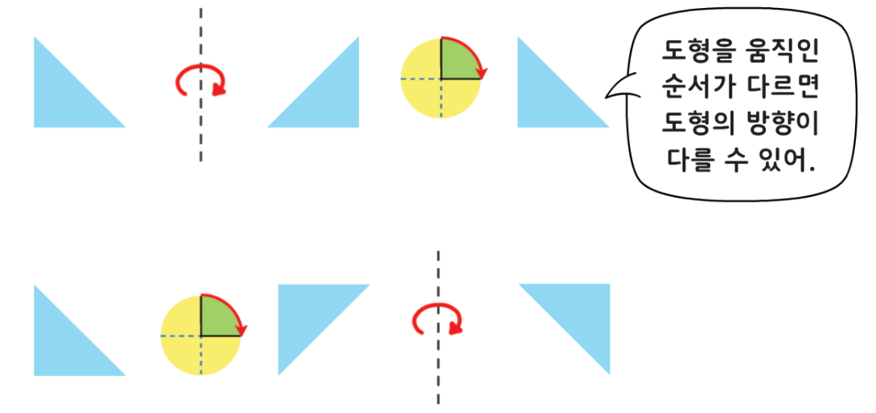
4-1
Θ Description & Function
평면도형을 뒤집고 돌려 볼까요 │ 64~65쪽
3
5
개념 정리 페이지. 텍스트는 지우고 새로 써 주세요.
개념 정리
1
2
4
#1
도형을 움직인
순서가 다르면
도형의 방향이
다를 수 있어.
삽화 파일명 | content.png 수학(박) 4-1 지도서\app\resource\contents_sub\lesson04\ops\ms_lesson04\images\ms_41_4_04_01_01

Slide 4


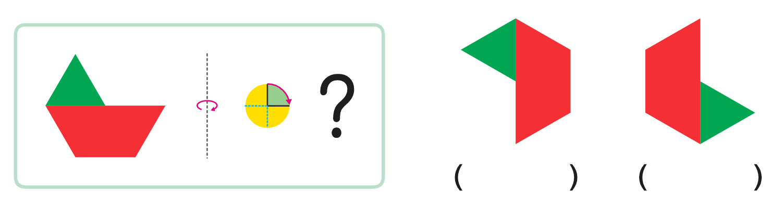





4-1
4. 평면도형의 이동
05 평면도형을 뒤집고 돌려 볼까요
Θ Description & Function
평면도형을 뒤집고 돌려 볼까요 │ 64~65쪽
3
5
풀 팝업창(다음 슬라이드)
풀이 확인 팝업창(#1 풀 팝업창 다음 슬라이드)
정답 확인 클릭하면 O약물만 나타남. 정답 확인 버튼은 정답 가리기로 토글 됨.
정오답소스. X클릭하면 나타났다가 사라짐.
개념 정리
1
2
4
모양 조각을 오른쪽으로 뒤집고 시계 방향으로 90°만큼 돌렸습니다. 알맞은 것을 찾아 표 하세요.
#4
#2
#3
#1
삽화 파일명 | bg.svg 수학(박) 4-1 지도서\app\resource\contents_sub\lesson04\ops\ms_lesson04\images\ms_41_4_04_02_01

Slide 5




4-1
4. 평면도형의 이동
05 평면도형을 뒤집고 돌려 볼까요
Θ Description & Function
<쌍둥이 문제 버튼 클릭 시 나타나는 화면>
활동지 다운로드 버튼. 다운로드 되는 파일은 (4-1-4)수학익힘쌍둥이_05차시.hwp
정답 확인 클릭하면 O약물만 나타남. 정답 확인 버튼은 정답 가리기로 토글 됨.
정오답소스. X클릭하면 나타났다가 사라짐.
모양 조각을 오른쪽으로 뒤집고 시계 방향으로 180°만큼 돌렸습니다. 알맞은 것을 찾아 표 하세요.
#3
#1
#2
삽화 파일명 | bg_popup_more.svg 수학(박) 4-1 지도서\app\resource\contents_sub\lesson04\ops\ms_lesson04\images\ms_41_4_04_02_01

Slide 6
4-1
4. 평면도형의 이동
05 평면도형을 뒤집고 돌려 볼까요
Θ Description & Function
평면도형을 뒤집고 돌려 볼까요 │ 64~65쪽
3
5
<풀이 확인 버튼 클릭하면 나타나는 팝업창>
개념 정리
1
2
4
모양 조각을 오른쪽으로 뒤집고 시계 방향으로 90°만큼 돌렸습니다. 알맞은 것을 찾아 표 하세요.
풀이
모양 조각을 오른쪽으로 뒤집으면 왼쪽에 있던 초록색 조각이 오른쪽으로 이동합니다. 모양 조각을 다시 시계 방향으로 90°만큼 돌리면 오른쪽에 있던 초록색 조각이 아래쪽으로 이동합니다.

Slide 7

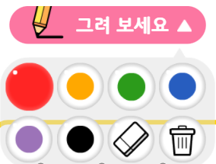
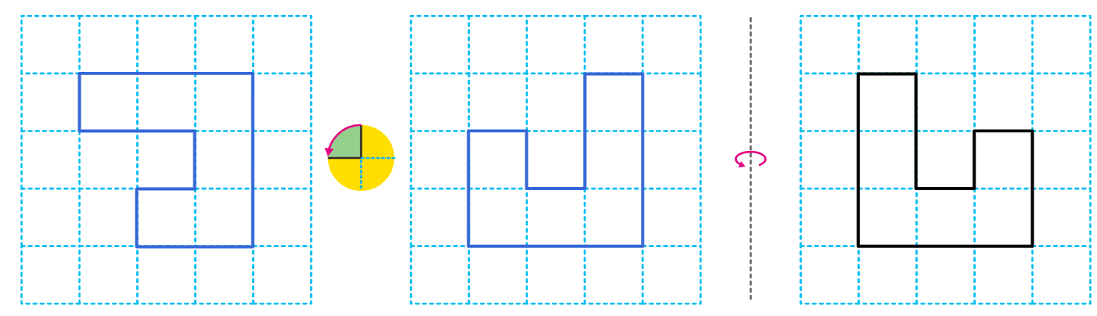
4-1
4. 평면도형의 이동
05 평면도형을 뒤집고 돌려 볼까요
Θ Description & Function
평면도형을 뒤집고 돌려 볼까요 │ 64~65쪽
3
5
풀 팝업창(다음 슬라이드)
풀이 확인 팝업창(#1 풀 팝업창 다음 슬라이드)
화살표, 회전 각버튼 노란색으로 반짝이는 애니메이션. 화살표, 회전 각 각각 클릭하면 답 나타남. 정답 확인 버튼은 정답 가리기로 토글 됨.
전자저작물의 도구 툴 그대로 사용. 단, 버튼 내의 텍스트는 약물에 사용하는 YGJAL 폰트, 24px로 바꿔주세요.
[관련 DVD 개발물]
수학(박) 4-1 지도서\app\resource\contents_sub\lesson04\ops\ms_lesson04\ms_41_4_04_03_01.html
개념 정리
1
2
4
도형을 왼쪽으로 뒤집고 시계 반대 방향으로 90°만큼 돌렸을 때의 도형을 각각 그려 보세요.
#4
#2
#3
#1
삽화 파일명 | bg.svg / answer_01_01.svg, answer_01_01.svg (색 #0a00ff) 수학(박) 4-1 지도서\app\resource\contents_sub\lesson04\ops\ms_lesson04\images\ms_41_4_04_03_01

Slide 8

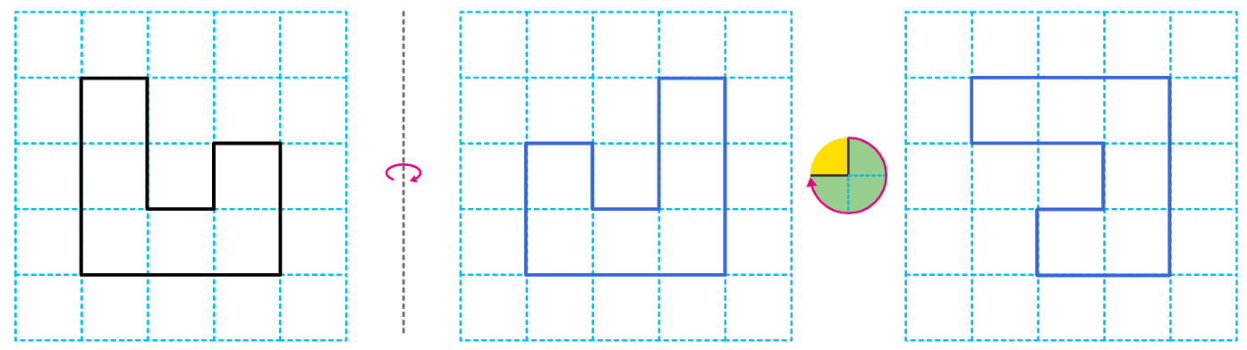
4-1
4. 평면도형의 이동
05 평면도형을 뒤집고 돌려 볼까요
Θ Description & Function
<쌍둥이 문제 버튼 클릭 시 나타나는 화면>
활동지 다운로드 버튼. 다운로드 되는 파일은 (4-1-4)수학익힘쌍둥이_05차시.hwp
화살표, 회전 각 버튼 노란색으로 반짝이는 애니메이션. 화살표, 회전 각 각각 클릭하면 답 나타남. 정답 확인 버튼은 정답 가리기로 토글 됨.
전자저작물의 도구 툴 그대로 사용. 단, 버튼 내의 텍스트는 약물에 사용하는 YGJAL 폰트, 24px로 바꿔주세요.
[관련 DVD 개발물]
수학(박) 4-1 지도서\app\resource\contents_sub\lesson04\ops\ms_lesson04\ms_41_4_04_03_01.html
도형을 오른쪽으로 뒤집고 시계 방향으로 270°만큼 돌렸을 때의 도형을 각각 그려 보세요.
#3
#1
#2
삽화 파일명 | bg_popup_more.svg / answer_02_01.svg, answer_02_02.svg (색 #0a00ff) 수학(박) 4-1 지도서\app\resource\contents_sub\lesson04\ops\ms_lesson04\images\ms_41_4_04_03_01

Slide 9
4-1
4. 평면도형의 이동
05 평면도형을 뒤집고 돌려 볼까요
Θ Description & Function
평면도형을 뒤집고 돌려 볼까요 │ 64~65쪽
3
5
<풀이 확인 버튼 클릭하면 나타나는 팝업창>
개념 정리
1
2
4
도형을 왼쪽으로 뒤집고 시계 반대 방향으로 90°만큼 돌렸을 때의 도형을 각각 그려 보세요.
풀이
도형을 왼쪽으로 뒤집으면 왼쪽에 있던 긴 모양이 오른쪽으로 이동합니다. 도형을 다시 시계 반대 방향으로 90°만큼 돌리면 오른쪽에 있던 긴 모양이 위쪽으로 이동합니다.

Slide 10

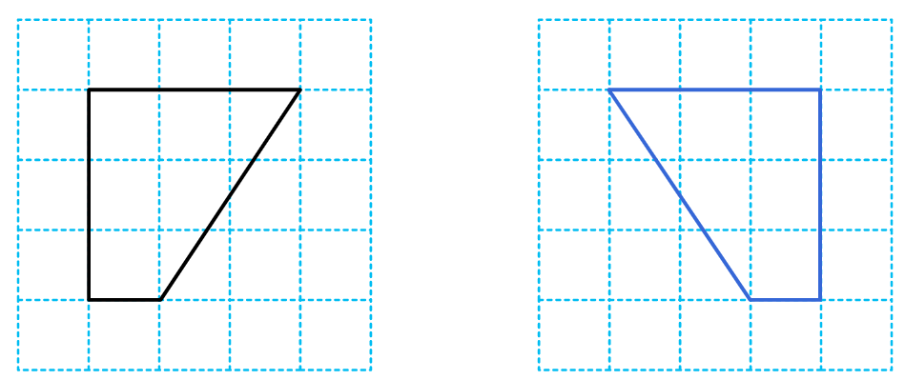
4-1
4. 평면도형의 이동
05 평면도형을 뒤집고 돌려 볼까요
Θ Description & Function
평면도형을 뒤집고 돌려 볼까요 │ 64~65쪽
풀 팝업창(다음 슬라이드)
2. 풀이 확인 팝업창(#1 풀 팝업창 다음 슬라이드
3. 정답 확인 버튼 클릭하면 정답 공개. 정답 확인 버튼은 정답 가리기로 토글 됨.
4. 전자저작물의 도구 툴 그대로 사용. 단, 버튼 내의 텍스트는 약물에 사용하는 YGJAL 폰트, 24px로 바꿔주세요.
[관련 DVD 개발물]
수학(박) 4-1 지도서\app\resource\contents_sub\lesson04\ops\ms_lesson04\ms_41_4_04_04_01.html
개념 정리
1
2
3
4
5
<풀이 확인 버튼 클릭하면 나타나는 팝업창>
도형을 시계 반대 방향으로 90°만큼 2번 돌리고 위쪽으로 1번 뒤집었을 때의 도형을 그려 보세요.
#4
처음 도형
움직인 도형
#1
#2
#3
삽화 파일명 | bg.svg / answer_01.svg (색 #0a00ff) 수학(박) 4-1 지도서\app\resource\contents_sub\lesson04\ops\ms_lesson04\images\ms_41_4_04_04_01

Slide 11
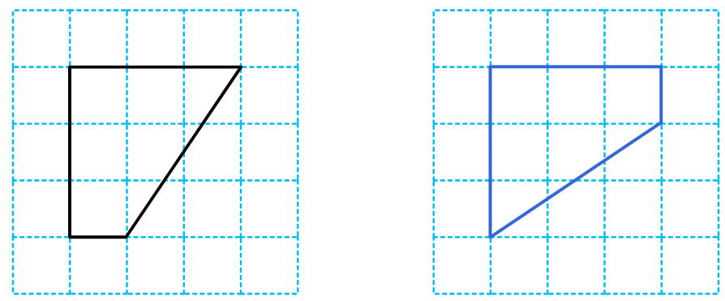
4-1
4. 평면도형의 이동
05 평면도형을 뒤집고 돌려 볼까요
Θ Description & Function
<쌍둥이 문제 버튼 클릭 시 나타나는 화면>
활동지 다운로드 버튼. 다운로드 되는 파일은 (4-1-4)수학익힘쌍둥이_05차시.hwp
정답 확인 버튼 클릭하면 정답 공개. 정답 확인 버튼은 정답 가리기로 토글 됨.
전자저작물의 도구 툴 그대로 사용. 단, 버튼 내의 텍스트는 약물에 사용하는 YGJAL 폰트, 24px로 바꿔주세요.
[관련 DVD 개발물]
수학(박) 4-1 지도서\app\resource\contents_sub\lesson04\ops\ms_lesson04\ms_41_4_04_04_01.html
도형을 시계 반대 방향으로 90°만큼 3번 돌리고 왼쪽으로 1번 뒤집었을 때의 도형을 그려 보세요.
#3
처음 도형
움직인 도형
#1
#2
삽화 파일명 | bg_popup_more.svg / answer_02.svg (색 #0a00ff) 수학(박) 4-1 지도서\app\resource\contents_sub\lesson04\ops\ms_lesson04\images\ms_41_4_04_04_01

Slide 12
4-1
4. 평면도형의 이동
05 평면도형을 뒤집고 돌려 볼까요
Θ Description & Function
평면도형을 뒤집고 돌려 볼까요 │ 64~65쪽
<풀이 확인 버튼 클릭하면 나타나는 팝업창>
개념 정리
1
2
3
4
5
<풀이 확인 버튼 클릭하면 나타나는 팝업창>
도형을 시계 반대 방향으로 90°만큼 2번 돌리고 위쪽으로 1번 뒤집었을 때의 도형을 그려 보세요.
풀이
도형을 시계 반대 방향으로 90°만큼 2번 돌리면 오른쪽에 있던 가장 긴 선분이 왼쪽으로 이동합니다. 이 도형을 위쪽으로 뒤집으면 위쪽과 아래쪽이 서로 바뀝니다.
처음 도형
움직인 도형

Slide 13


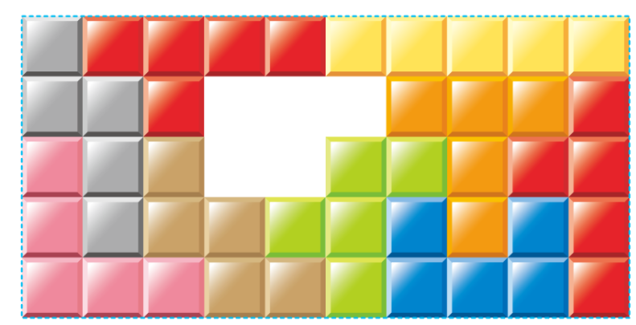

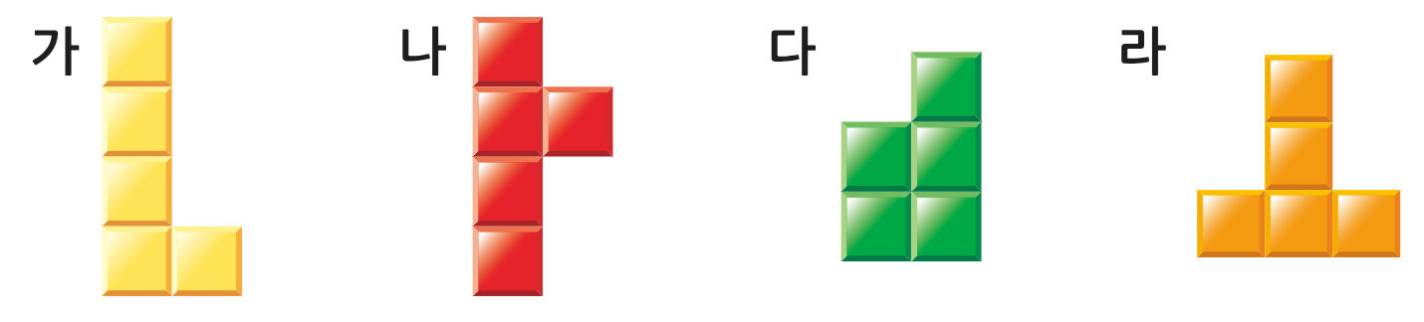
4-1
4. 평면도형의 이동
05 평면도형을 뒤집고 돌려 볼까요
Θ Description & Function
평면도형을 뒤집고 돌려 볼까요 │ 64~65쪽
3
5
풀 팝업창(다음 슬라이드)
풀이 확인 팝업창(#1 풀 팝업창 다음 슬라이드)
정답 확인 클릭하면 O약물만 나타남. 정답 확인 버튼은 정답 가리기로 토글 됨.
정오답소스. X클릭하면 나타났다가 사라짐.
개념 정리
1
2
4
[ ~ ]
조각을 움직여서 빈 곳을 채우려고 합니다. 물음에 답하세요.
빈 곳에 들어갈 수 있는 조각을 찾아 표 하세요.
#4
#1
#2
#3
삽화 파일명 | img_01.png / content.svg 수학(박) 4-1 지도서\app\resource\contents_sub\lesson04\ops\ms_lesson04\images\ms_41_4_04_05_01

Slide 14
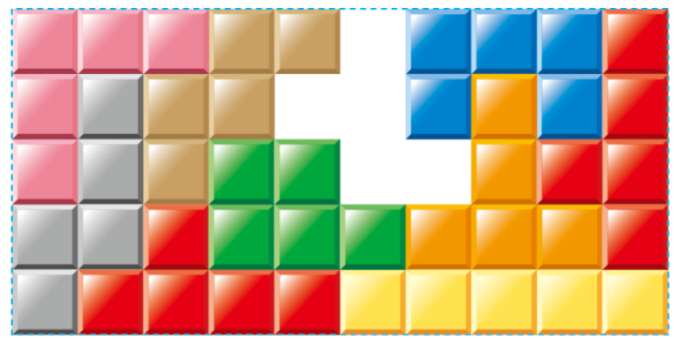
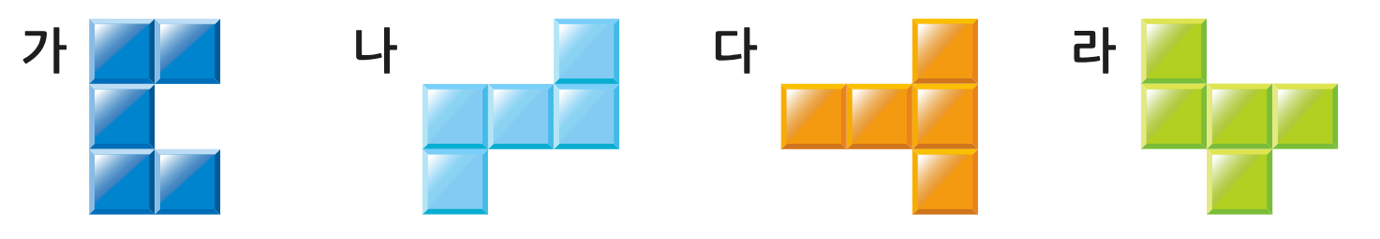
4-1
4. 평면도형의 이동
05 평면도형을 뒤집고 돌려 볼까요
ㅏ
Θ Description & Function
<쌍둥이 문제 버튼 클릭 시 나타나는 화면>
활동지 다운로드 버튼. 다운로드 되는 파일은 (4-1-4)수학익힘쌍둥이_05차시.hwp
정답 확인 클릭하면 O약물만 나타남. 정답 확인 버튼은 정답 가리기로 토글 됨.
정오답소스. X클릭하면 나타났다가 사라짐.
조각을 움직여서 빈 곳을 채우려고 합니다. 물음에 답하세요.
빈 곳에 들어갈 수 있는 조각을 찾아 표 하세요.
#3
#2
#1
삽화 파일명 | img_02.png / content_popup.svg 수학(박) 4-1 지도서\app\resource\contents_sub\lesson04\ops\ms_lesson04\images\ms_41_4_04_05_01

Slide 15
4-1
4. 평면도형의 이동
05 평면도형을 뒤집고 돌려 볼까요
Θ Description & Function
평면도형을 뒤집고 돌려 볼까요 │ 64~65쪽
3
5
<풀이 확인 버튼 클릭하면 나타나는 팝업창>
개념 정리
1
2
4
[ ~ ]
조각을 움직여서 빈 곳을 채우려고 합니다. 물음에 답하세요.
빈 곳에 들어갈 수 있는 조각을 찾아 표 하세요.
풀이
#4
빈 곳에 들어갈 수 있는 조각을 찾기 위하여 주어진 도형을 뒤집고 돌려 봅니다.

Slide 16


4-1
4. 평면도형의 이동
05 평면도형을 뒤집고 돌려 볼까요
Θ Description & Function
평면도형을 뒤집고 돌려 볼까요 │ 64~65쪽
3
5
풀 팝업창(다음 슬라이드)
풀이 확인 팝업창(#1 풀 팝업창 다음 슬라이드)
답 칸 클릭하면 답 나타남. 정답 확인 버튼은 정답 가리기로 토글 됨.
4. 예 약물은 정답 공개와 함께 나타남.
개념 정리
1
2
4
[ ~ ]
조각을 움직여서 빈 곳을 채우려고 합니다. 물음에 답하세요.
에서 고른 조각으로 빈 곳을 채우려면 어떻게 움직여야 하는지 설명해 보세요.
다 조각을 시계 방향으로 90°(또는 시계 반대 방향으로 270°)만큼 돌린 후, 위쪽(아래쪽)으로 뒤집습니다.
#1
#2
#3
삽화 파일명 | img_01.png 수학(박) 4-1 지도서\app\resource\contents_sub\lesson04\ops\ms_lesson04\images\ms_41_4_04_05_01

Slide 17
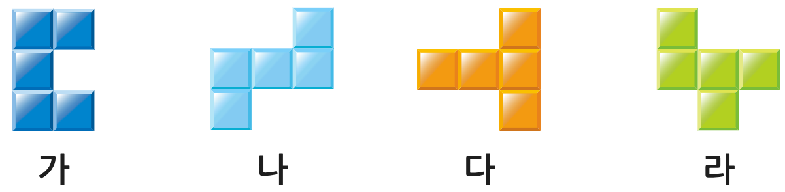
4-1
4. 평면도형의 이동
05 평면도형을 뒤집고 돌려 볼까요
Θ Description & Function
<쌍둥이 문제 버튼 클릭 시 나타나는 화면>
활동지 다운로드 버튼. 다운로드 되는 파일은 (4-1-4)수학익힘쌍둥이_05차시.hwp
답 칸 클릭하면 답 나타남. 정답 확인 버튼은 정답 가리기로 토글 됨.
조각을 움직여서 빈 곳을 채우려고 합니다. 물음에 답하세요.
위에서 고른 조각으로 빈 곳을 채우려면 어떻게 움직여야 하는지 설명해 보세요.
조각을 시계 방향으로 °만큼
돌리고 쪽으로 뒤집습니다.
라
90 (또는 270)
위(아래) (또는 왼(오른))
#1
#2
삽화 파일명 | img_02.png 수학(박) 4-1 지도서\app\resource\contents_sub\lesson04\ops\ms_lesson04\images\ms_41_4_04_05_01
삽화 파일명 | content_popup.svg 수학(박) 4-1 지도서\app\resource\contents_sub\lesson04\ops\ms_lesson04\images\ms_41_4_04_06_01

Slide 18
4-1
4. 평면도형의 이동
05 평면도형을 뒤집고 돌려 볼까요
Θ Description & Function
평면도형을 뒤집고 돌려 볼까요 │ 64~65쪽
3
5
<풀이 확인 버튼 클릭하면 나타나는 화면>
개념 정리
1
2
4
[ ~ ]
조각을 움직여서 빈 곳을 채우려고 합니다. 물음에 답하세요.
풀이
에서 고른 조각으로 빈 곳을 채우려면 어떻게 움직여야 하는지 설명해 보세요.
다 조각을 시계 방향으로 270°(또는 시계 반대 방향으로 90°)만큼 돌린 후, 왼쪽(오른쪽)으로 뒤집습니다.
다 조각을 시계 방향으로 90°만큼 돌리고, 위쪽으로 뒤집습니다.

